Slide 1



멋쟁이사자처럼
AT 남서울대
JDK 와 Git 실습
공통교육

Slide 2


JDK 환경변수 설정 & Git 실습
CONTENTS
01
02
03
JAVA 설치
환경변수 설정
Git 실습

Slide 3


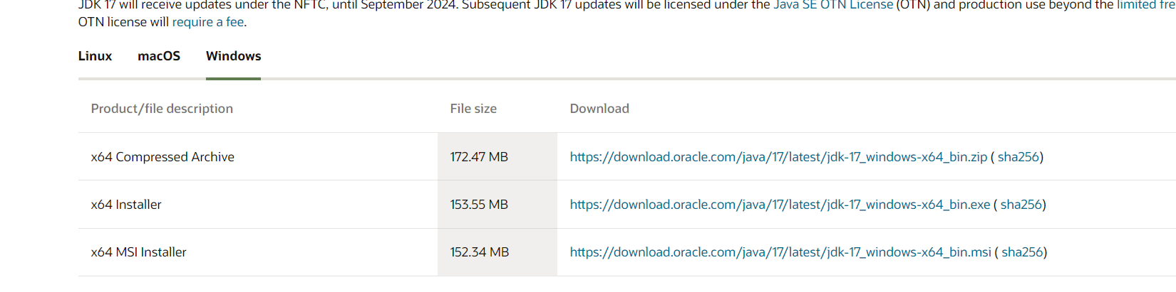
01
05
JAVA 설치
https://www.oracle.com/kr/java/technologies/downloads/

Slide 4
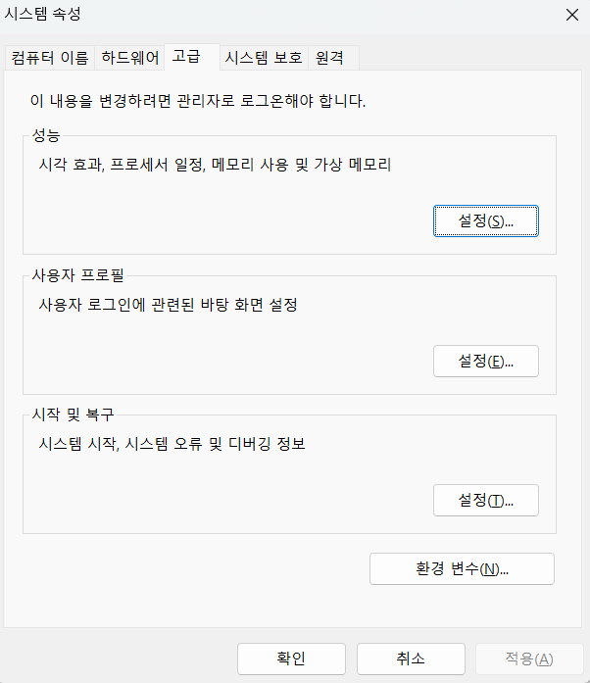
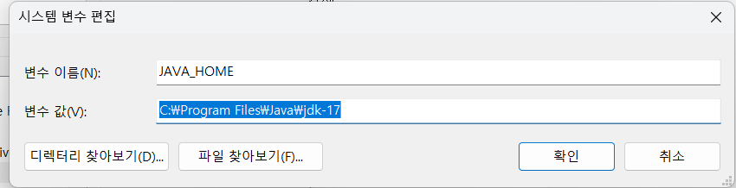
01
05
환경 변수 설정
1. 윈도우 검색기에 “고급 시스템 설정 보기” 검색

Slide 5
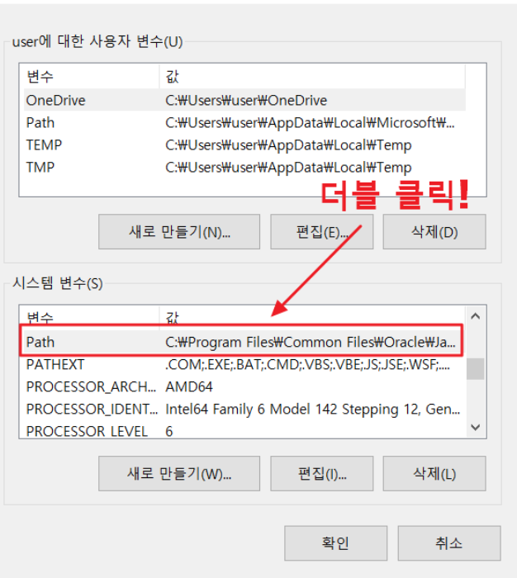
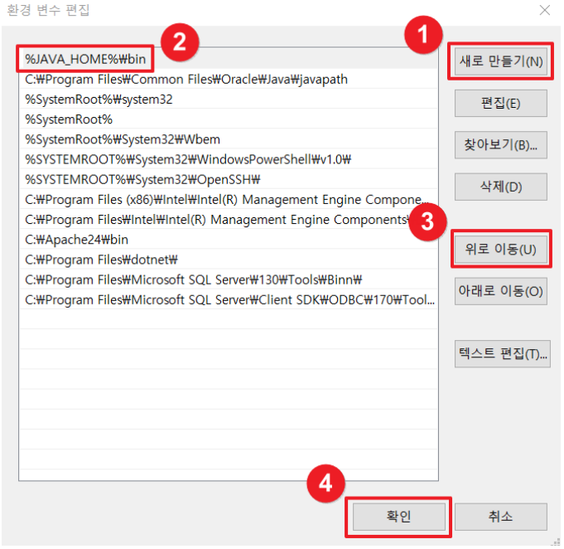
01
05
환경 변수 설정

Slide 6
01
05
JAVA 설치 - MAC
1. HomeBrew 설치!
/bin/bash –c "$(curl –fsSL https://raw.githubusercontent.com/Homebrew/install/HEAD/install.sh)“
2. 버전 확인
brew –version
3. Brew 명령어를 찾을 수 없을 때
# zshrc에 homebrew path 추가
$ echo 'export PATH=/opt/homebrew/bin:$PATH' >> ~/.zshrc
# zshrc 반영
$ source ~/.zshrc
3-2. 다른 시도 방법
echo 'eval "$(/opt/homebrew/bin/brew shellenv)"' >> /Users/<USER_ID>/.zprofile
eval "$(/opt/homebrew/bin/brew shellenv)“
4. https://www.oracle.com/java/technologies/downloads/#jdk17-mac
자바 설치!

Slide 7
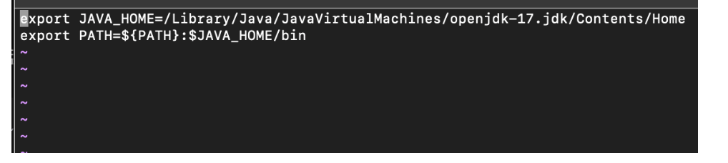
01
05
환경 변수 설정
/Library/Java/JavaVirtualMachines
vi ~/.zsh profile
Vi 편집기로 아래 사진처럼 편집 후 :wq!(저장하고 나가기)

Slide 8


멋쟁이사자처럼
AT 남서울대
Q&A
발표자: 서병덕
전화 : 010-2611-2763 메일 : dlacofbs1229@nsu.ac.kr

